Slide 1
Презентация к уроку на тема: «Моделирование»
для 9 класса

Slide 2
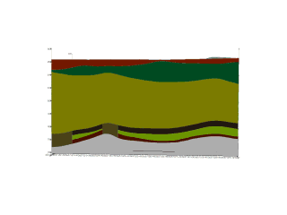
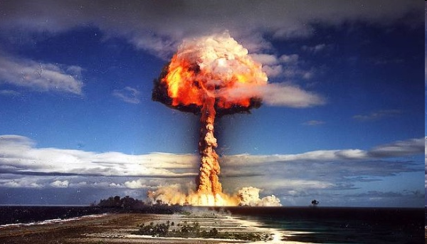
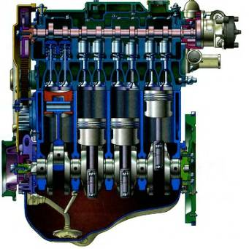
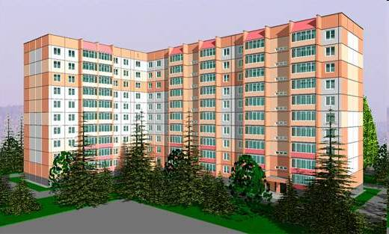
Модели и моделирование
Модель - это новый объект, который отражает существенные с точки зрения цели моделирования признаки изучаемого предмета, процесса или явления.
Моделирование - метод познания, заключающийся в создании и исследовании моделей.
Одним из методов познания объектов окружающего мира является моделирование, состоящее в создании и исследовании упрощённых заменителей реальных объектов. Объект-заменитель принято называть моделью, а исходный объект - прототипом или оригиналом. К созданию моделей прибегают, когда
исследование опасно для окружающих.
исследуемый объект слишком велик.
исследуемый объект слишком мал.
процесс протекает очень быстро.
процесс протекает очень медленно.
создание реального объекта дорого.
Модель
Натурная
Информационная
Муляж
Макет
Словесное описание
формула, чертеж, схема
Информационная модель - описание объекта-оригинала на одном из языков кодирования информации.
Макет здания
Ядерный взрыв
Геологический процесс
Двигатель внутреннего сгорания

Slide 3
Модель – это некий новый объект, который отражает некоторые существенные свойства изученного явления или процесса
Один и тот же объект может иметь множество моделей, а разные объекты могут описываться одной моделью

Slide 4
Реальный
объект-оригинал
Человек
Кукла
Манекен
Скелет
Скульптур
Модель

Slide 5
Свойства объекта которая должна отражать модель, определяются поставленной целью его изучения

Slide 6
Объект
«Человек»
Цель:
Первое знакомство
Цель:
Демонстрация одежды
Цель:
Отражение красоты тела
Цель:
Изучение костного строения
Кукла
Манекен
Скульптура
Скелет

Slide 7
Материальные (натурные)модели
Воспроизводят геометрические, физические и другие свойства объектов в материальной форме
Пример: глобус (модель Земного шара)

Slide 8
Материальные (НАТУРНЫЕ) модели всегда имеют реальное воплощение. Они отражают внешнее свойство и внутреннее устройство исходных объектов, суть процессов и явлений объекта-оригинала. Это экспериментальный метод познания окружающей среды.
В процессе обучения широко используются такие модели: глобус (география), муляжи (биология), модели кристаллических решеток (химия) и др.
Примеры: детские игрушки, скелет человека, чучело, макет солнечной системы, школьные пособия, физические и химические опыты.

Slide 9
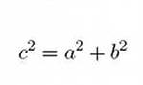
Информационные модели
Представляют объекты и процессы в форме схем, чертежей, таблиц, формул, текстов т.д.
Пример: рисунок цветка – ботаника, формула - математика

Slide 10
Информационные модели – целенаправленно отобранная информация об объекте, которая отражает наиболее существенные для исследователя свойства этого объекта.

Slide 11
Признаки классификаций информационных моделей:
по области использования;
по фактору времени;
по отрасли знаний;
по форме представления.

Slide 12
Классификация информационных моделей
Физическая
Предметная
область
Экономическая
Экологическая
Социологическая
Временной
фактор
Динамическая
Статическая
Знаковая
Форма
представления
Образная
Смешанная

Slide 13
Классификация моделей по области использования
Учебные модели – используются при обучении. Это могут быть наглядные пособия, различные тренажеры, обучающие программы.

Slide 14
Классификация моделей по области использования
Опытные модели – это уменьшенные или увеличенные копии проектируемого объекта. Используют для исследования и прогнозирования его будущих характеристик.
Например, модель корабля исследуется в бассейне для изучения устойчивости судна при качке, модель автомобиля «продувается» в аэродинамической трубе с целью исследования обтекаемости кузова, модель сооружения используется для привязки здания к конкретной местности и т.д.

Slide 15
Классификация моделей по области использования
Научно–технические модели - создаются для исследования процессов и явлений.
К таким моделям можно отнести, например, прибор для получения грозового электрического разряда или стенд для проверки телевизоров.

Slide 16
Классификация моделей по области использования
Игровые модели – это военные, экономические, спортивные, деловые игры.
Эти модели как бы репетируют поведение объекта в различных ситуациях, проигрывая их с учетом возможной реакции со стороны конкурента, союзника или противника. С помощью игровых моделей можно оказывать психологическую помощь больным, разрешать конфликтные ситуации.

Slide 17
Классификация моделей по области использования
Имитационные модели непросто отражают реальность с той или иной степенью точности, а имитируют ее. Эксперименты с моделей проводят при разных исходных данных. По результатам исследования делаются выводы. Такой метод подбора правильного решения получил название (метод проб и ошибок).
Например, для выявления побочных действий лекарственных препаратов их испытывают в серии опытов над животными.

Slide 18
Классификация моделей по фактору времени:
Статические
Динамические

Slide 19
Классификация моделей по фактору времени:
Статические – модели, описывающие состояние системы в определенный момент времени (единовременный срез информации по данному объекту).
Например, обследование учащихся в стоматологической поликлинике дает состояние их зубов в данный момент времени: соотношение молочных и постоянных, наличие пломб, дефектов и т.п.

Slide 20
Классификация моделей по фактору времени:
Динамические – модели, описывающие процессы изменения и развития системы (изменения объекта во времени). Примеры: описание движения тел, развития организмов, процесс химических реакций.
При строительстве дома рассчитывают прочность его фундамента, стен, балок и устойчивость их к постоянной нагрузке. Это статическая модель здания. Но надо так же обеспечить противодействие ветрам, движению грунтовых вод, сейсмическим колебаниям и другим изменяющимся во времени факторам. Эти вопросы можно решить с помощью динамических моделей.
Таким образом, один и тот же объект можно охарактеризовать и статической и динамической моделью.

Slide 21
Классификация моделей по отрасли знаний
- это классификация по отрасли деятельности человека: математические, биологические, химические, социальные, экономические, исторические и т.д.

Slide 22
Способы создания информационных моделей
1. Описание. (такие модели отражают свойства объекта качественно)
2. Формализация
3. Визуализация

Slide 23
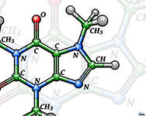
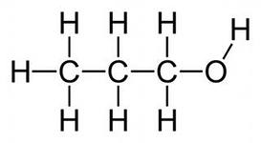
Формализация информационных моделей
Процесс построения информационных моделей при помощи формальных языков

Slide 24
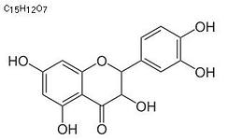
Визуализация формальных моделей
В процессе исследования формальных моделей часто производится их визуализация

Slide 25
Этапы построения информационной модели
Реальный объект
Анализ условия задачи
Существенные признаки объекта
Формализация
Информационная
модель

Slide 26
Пример построения информационной модели
Иван к уроку литературы должен выучить наизусть три первые строфы первой главы романа А. С. Пушкина «Евгений Онегин». Это 42 строки. Сколько потребуется времени на выполнение этого задания, если первую строку Иван может запомнить за 5 секунд, а на запоминание каждой следующей строки ему требуется времени на 2 секунды больше, чем на запоминание предыдущей строки?
Объект моделирования
Процесс запоминания
Цель моделирования
Формула расчета времени
Арифметическая прогрессия:
a₁=5, d = 2, n= 42

Slide 27
Классификация информационных моделей
Знаковая модель
Описание природы лета в июне.
Пришло лето. Июнь. Природа летом цветет, поспевает, сады полны зелени, луга покрыты широким шлейфом зеленой травы. В небе неспешно парят, словно огромные корабли, тяжелые кучевые облака. И хотя месяц май под конец баловал теплыми и по-летнему жаркими днями, первые июньские дни нередко прохладные, порой дождливые. Огорчаться не стоит, ведь затяжная пасмурная погода в начале месяца ненадолго. Сухой антициклон принесет теплые ветра, а высоко стоящее в небе солнце обеспечит теплую и жаркую погоду. В июне температура воздуха умеренная без резких скачков и составляет в среднем +15 +17° C.
program n_16;
var i, n: integer; a, y: real;
begin
writeln ('Возведение в степень');
write ('Введите основание a>>');
readln (a);
write ('Введите показатель n>>');
readln (n);
y:=1;
for i:=1 to n do y:=y*a;
writeln ('y=', y)
end.

Slide 28
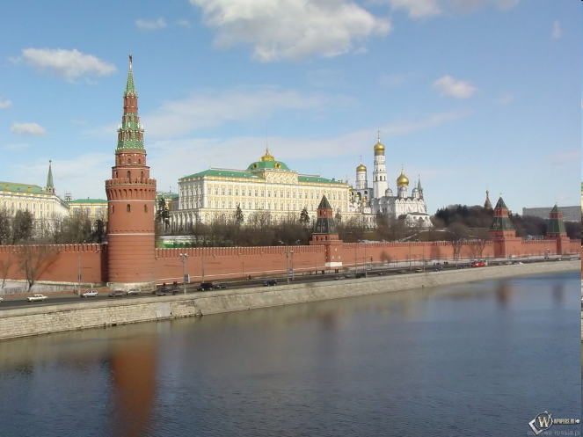
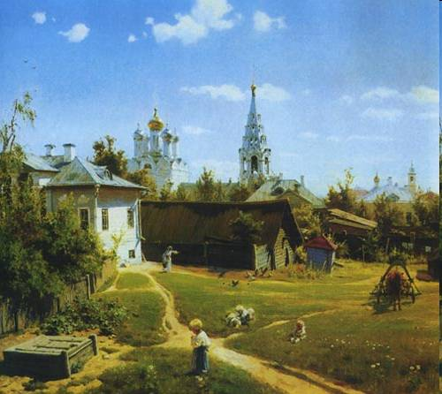
Классификация информационных моделей
Образная модель
Поленов В. Д. Московский дворик

Slide 29
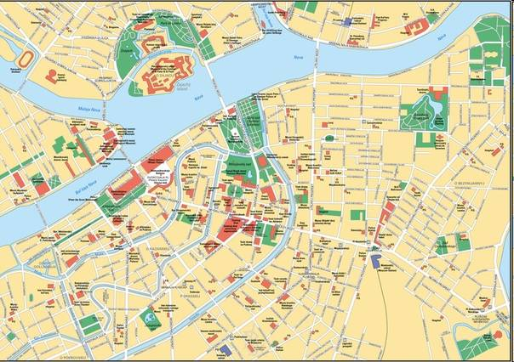
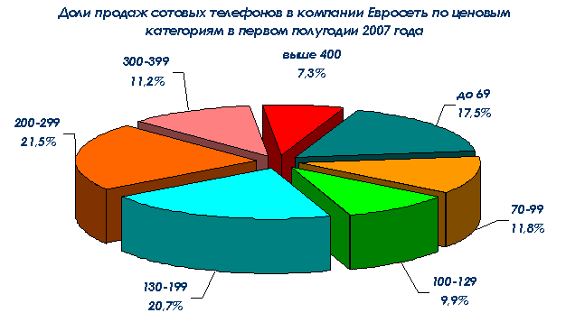
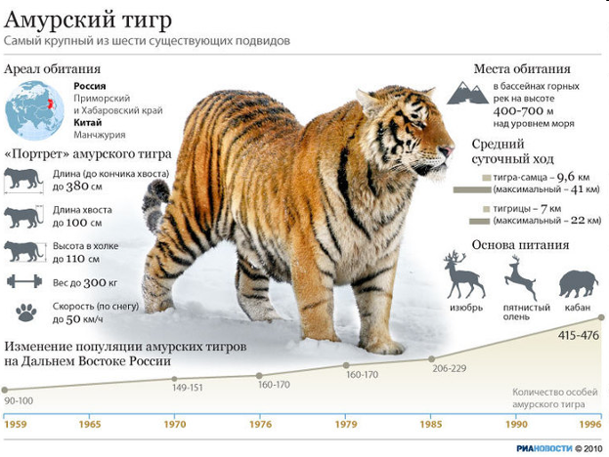
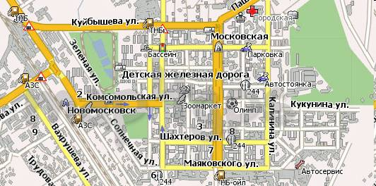
Классификация информационных моделей
Смешанная модель

Slide 30
План конспекта
1. Моделирование –
2. Модель –
3. Моделирование используется в случае …
4. Классификация моделей
5. Материальная модель –
6. Информационная модель –
7. Классификация информационных моделей
8. Способы создания информационных моделей

